Slide 1

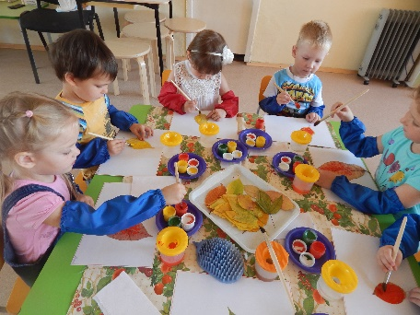
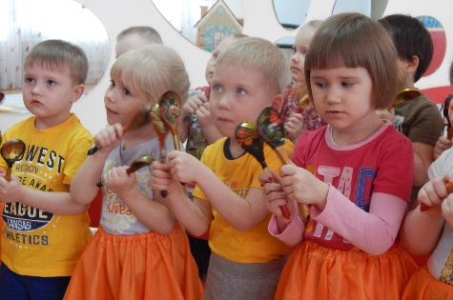
муниципальное бюджетное дошкольное образовательное учреждение
«Детский сад № 103»
«Духовно – нравственное воспитание детей дошкольного возраста
через приобщение к культуре своей малой Родины»
Авторы проекта:
Воспитатель
Нагаева Екатерина Минежановна
Музыкальный руководитель
Говорухина Светлана Викторовна

Slide 2
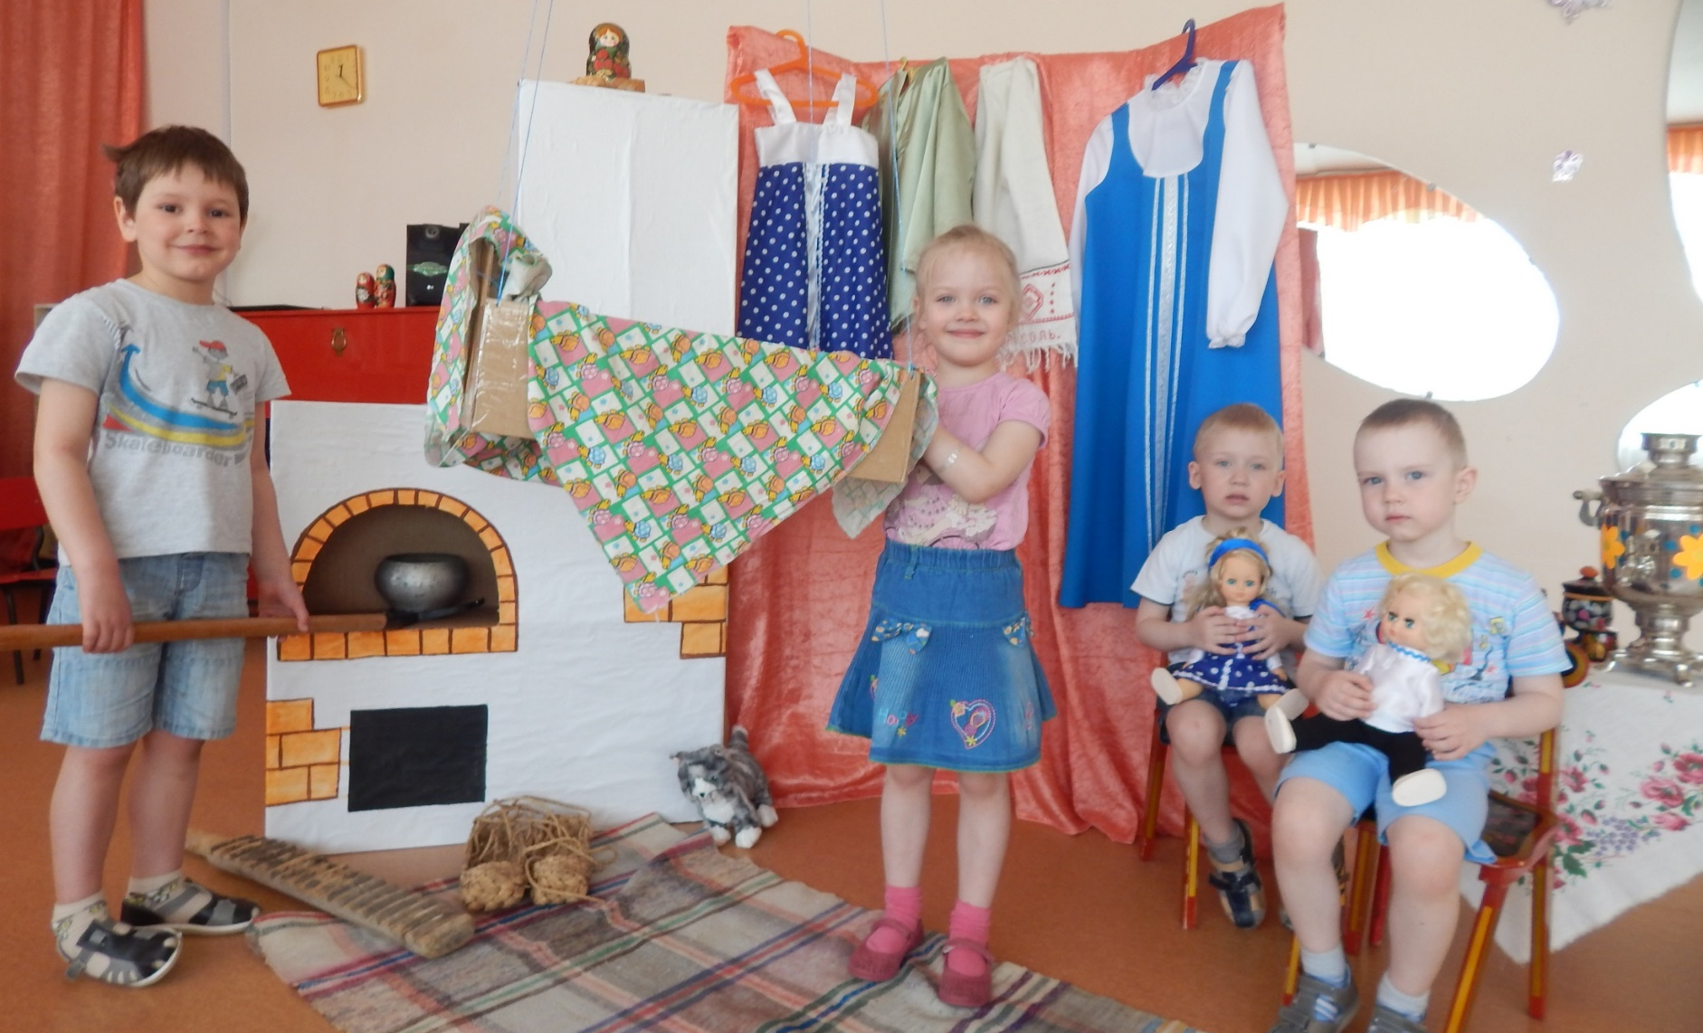

Slide 3
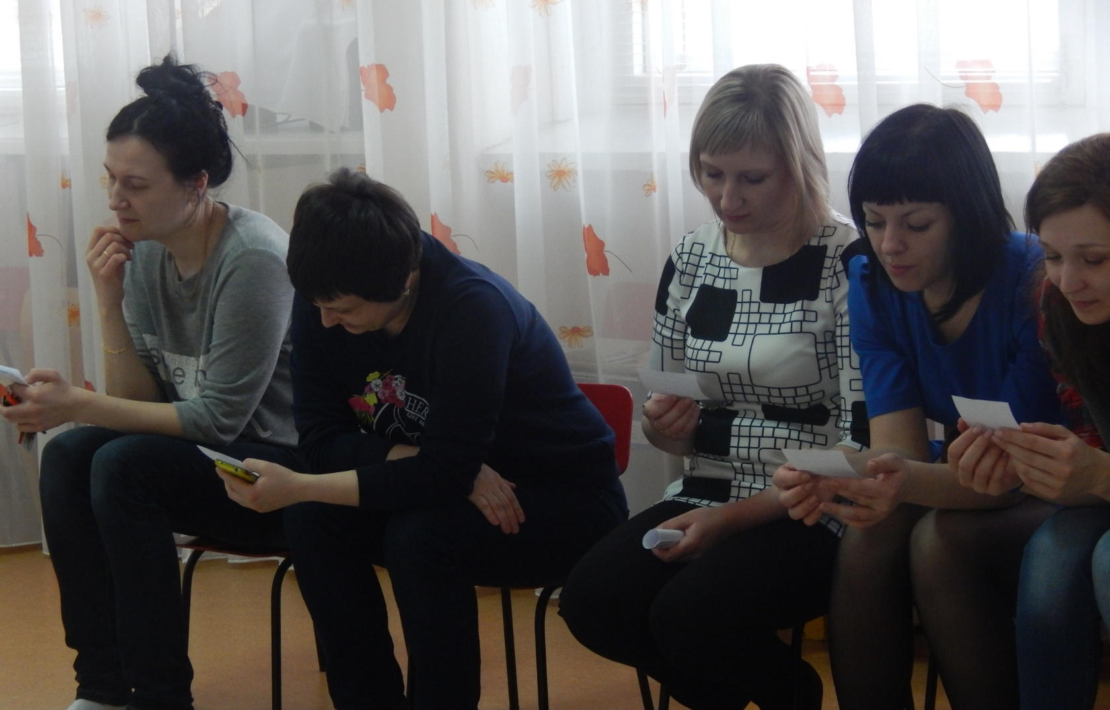
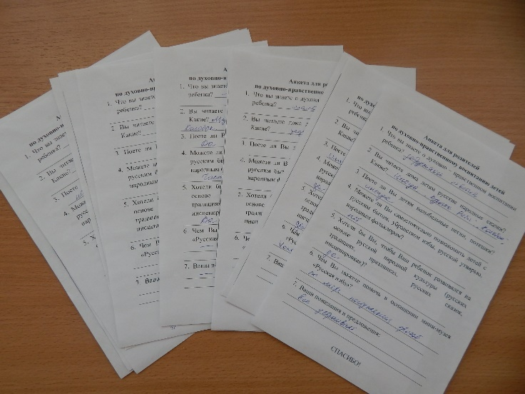
Анкетирование родителей

Slide 4

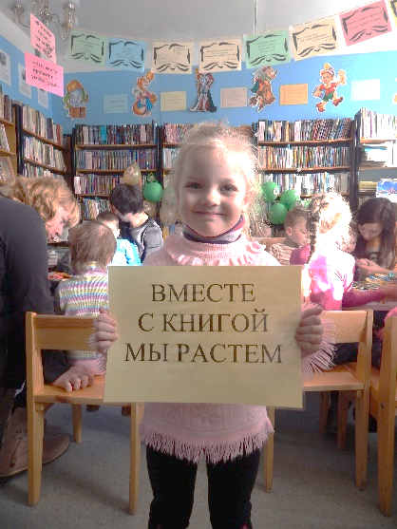
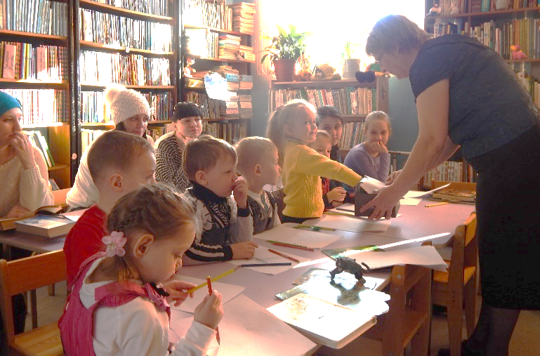
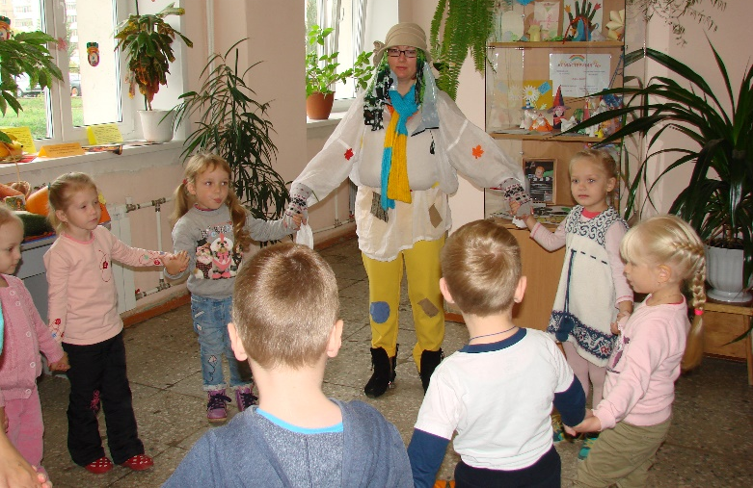
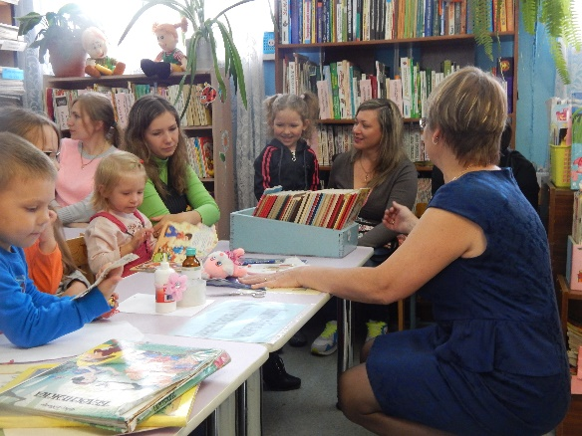
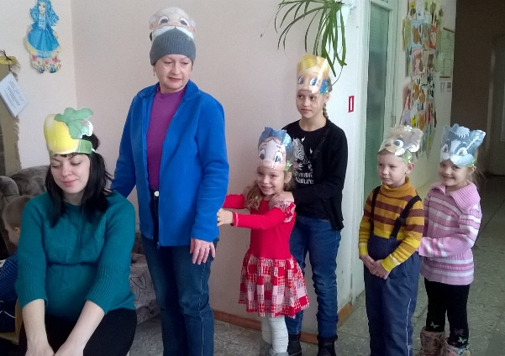
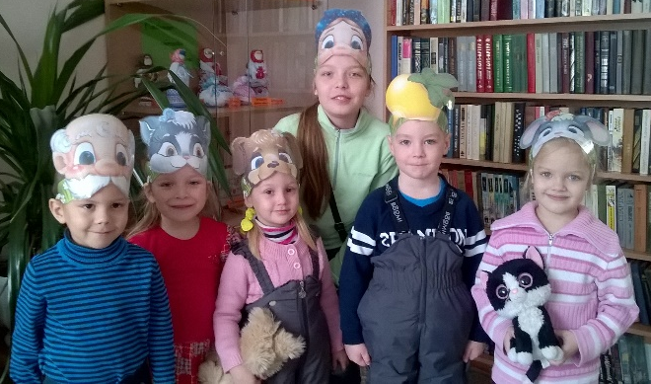
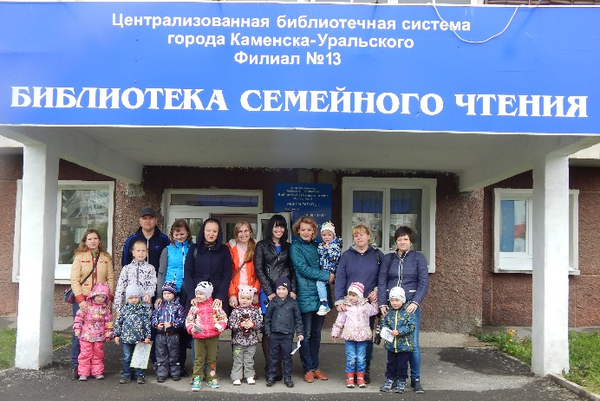
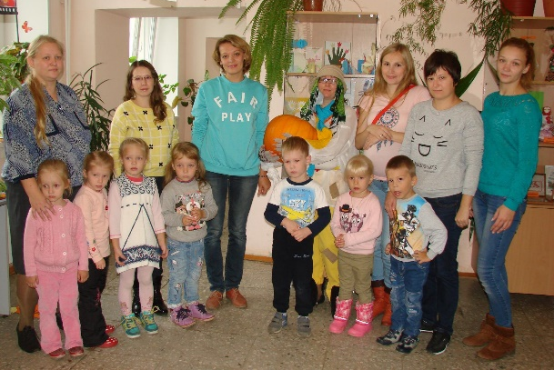
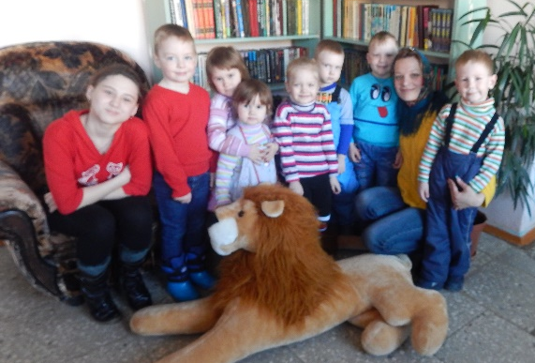

Slide 5

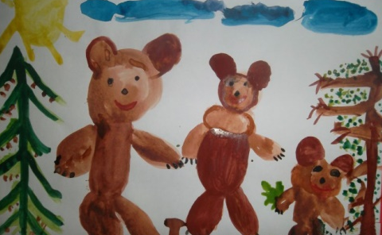
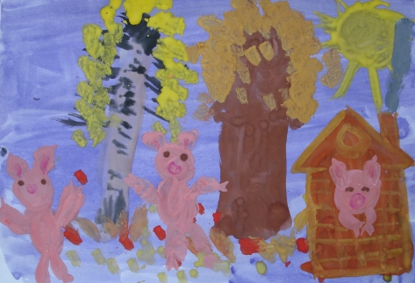
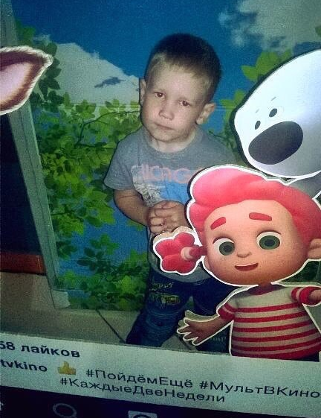
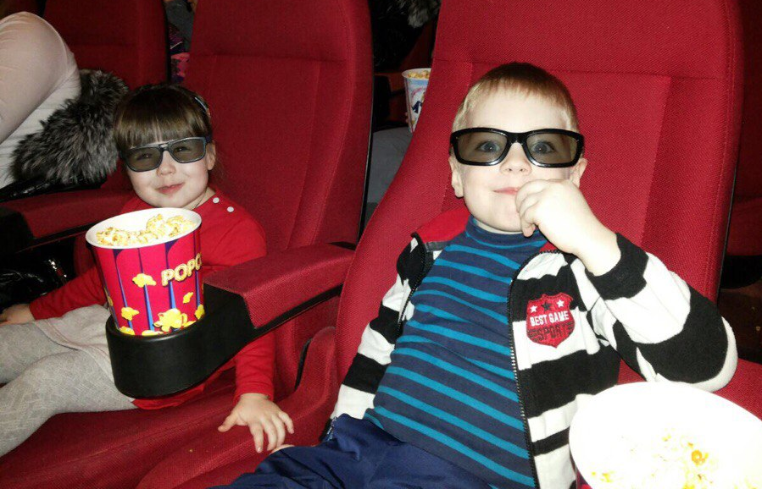
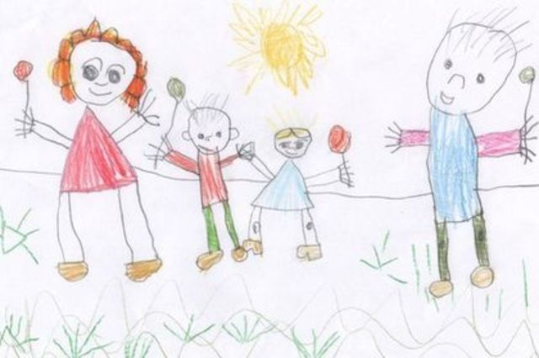
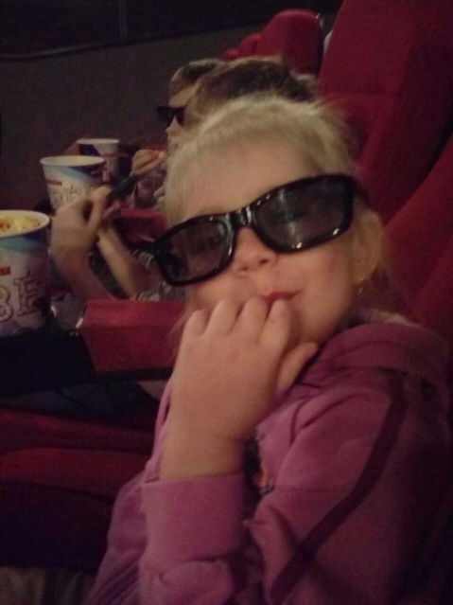
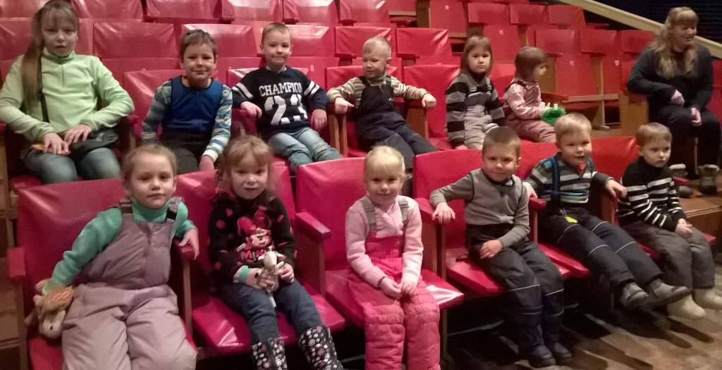


Slide 6

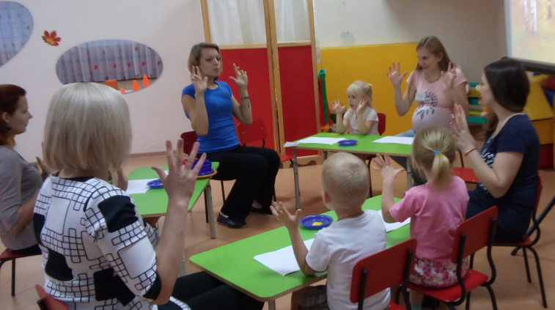
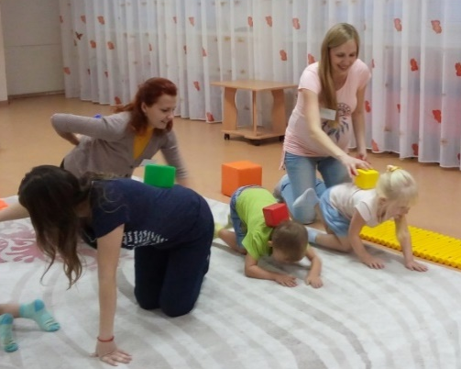
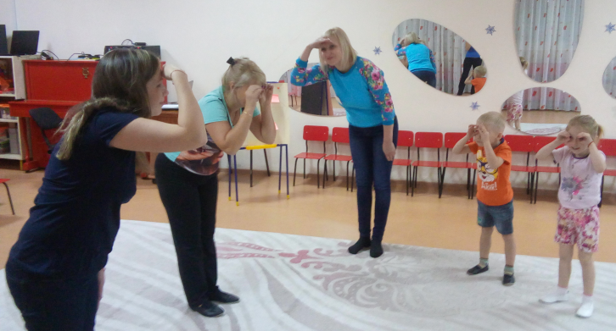
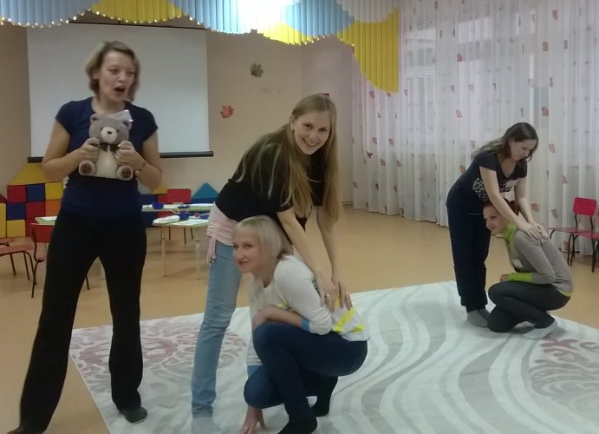
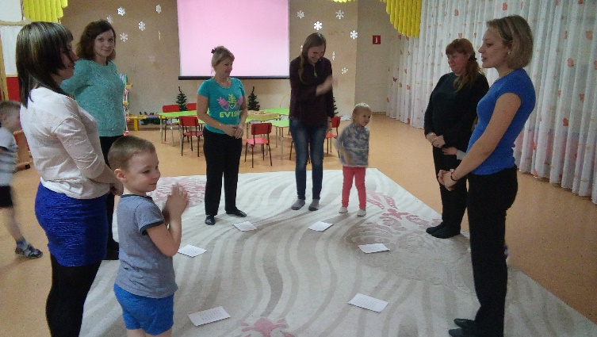
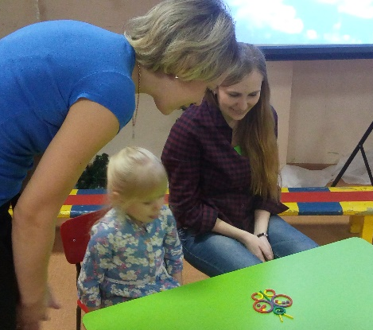
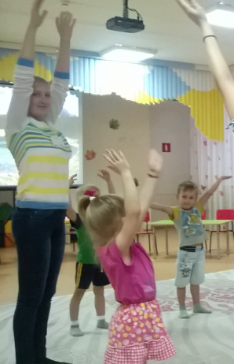
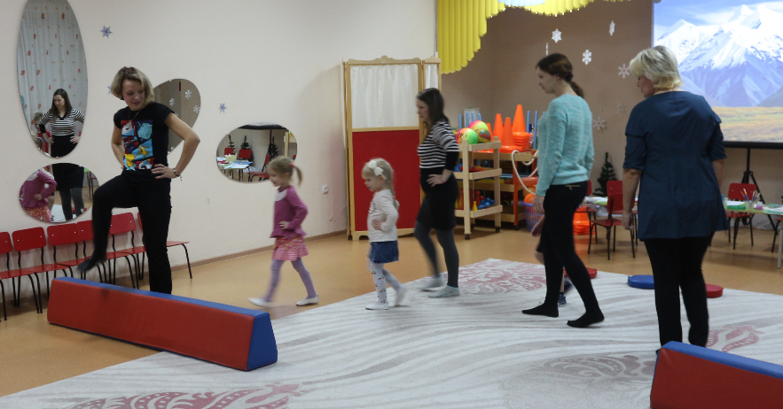
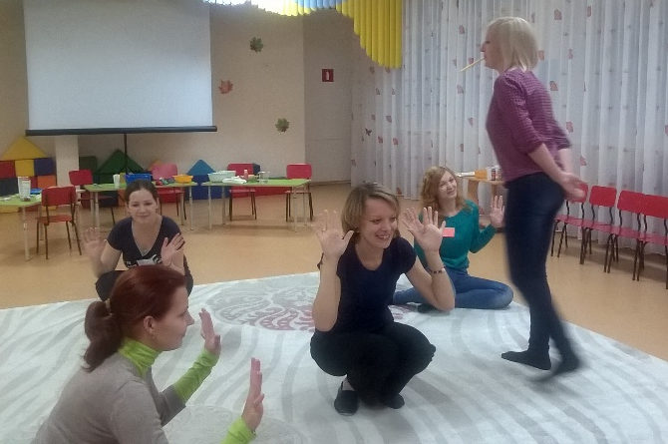

Slide 7

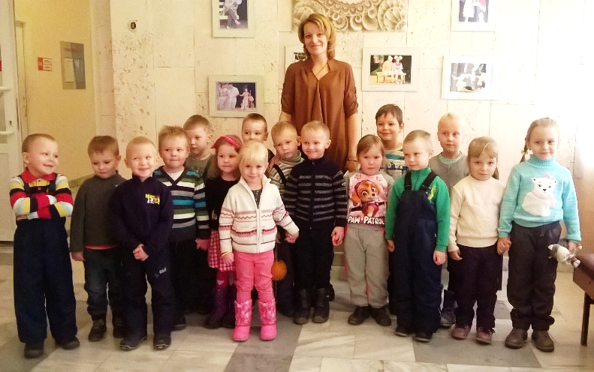
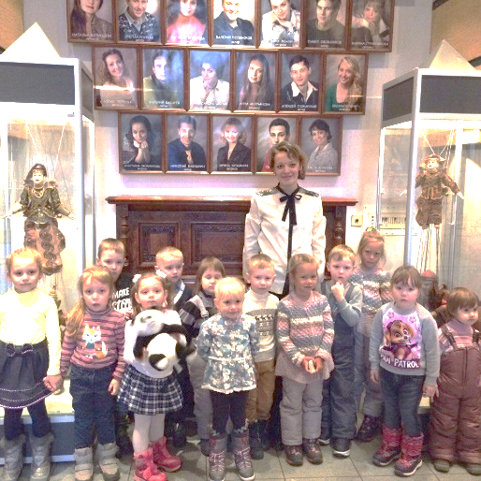
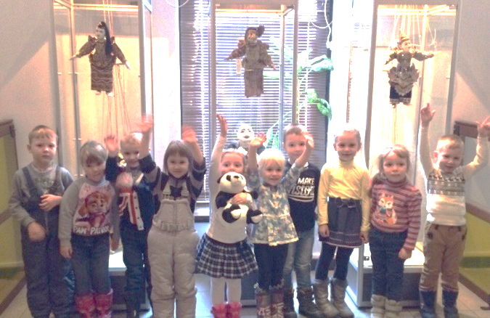
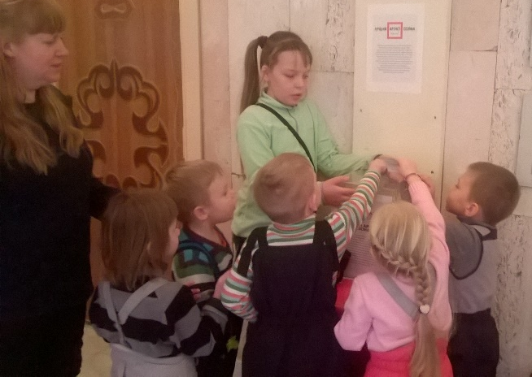
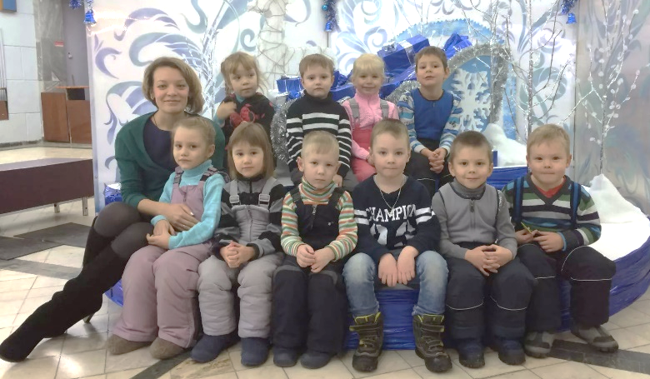
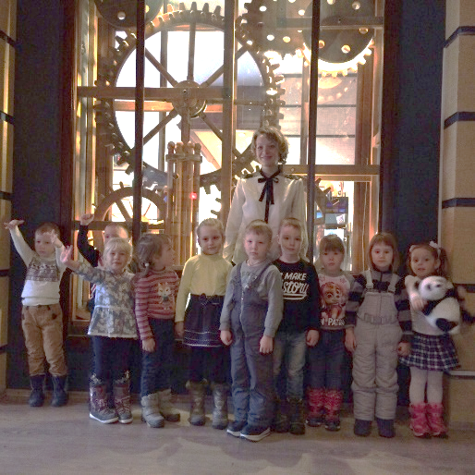
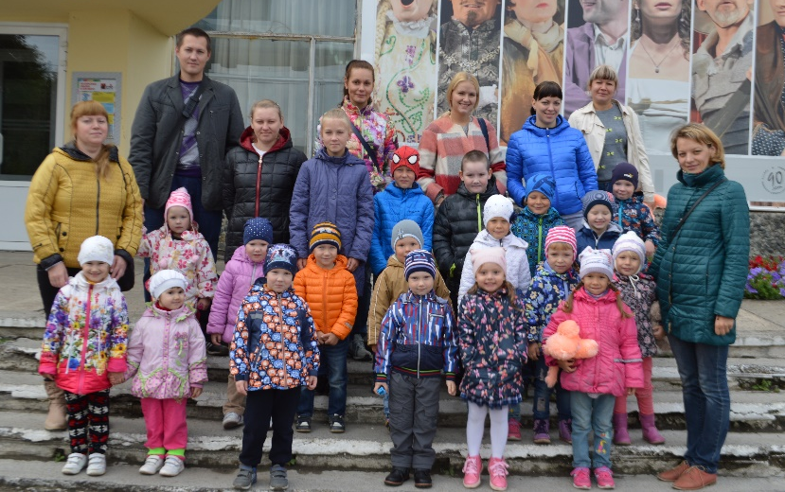
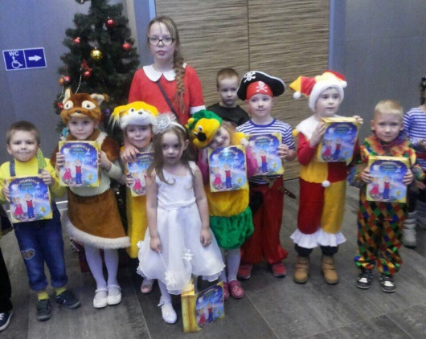
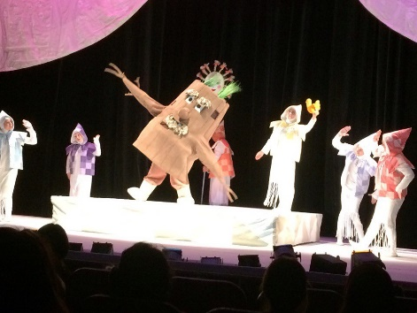

Slide 8

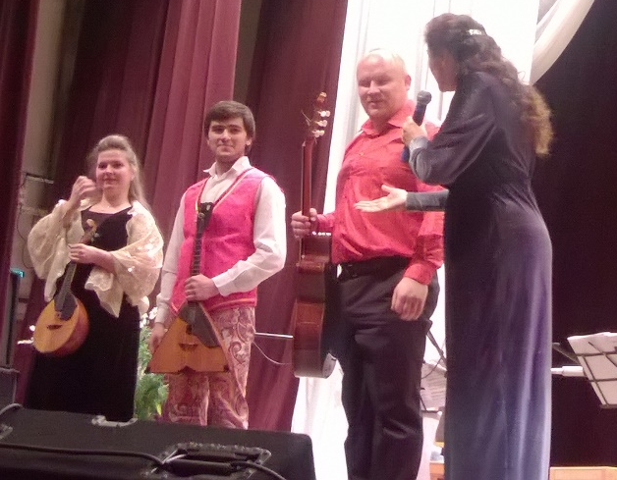
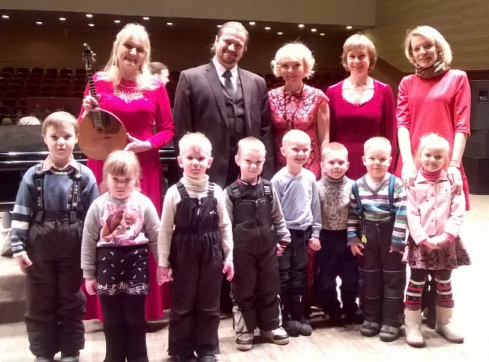
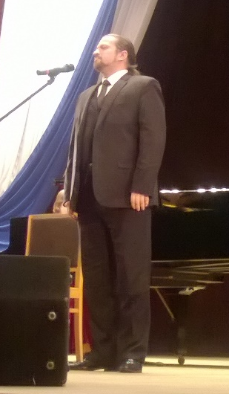
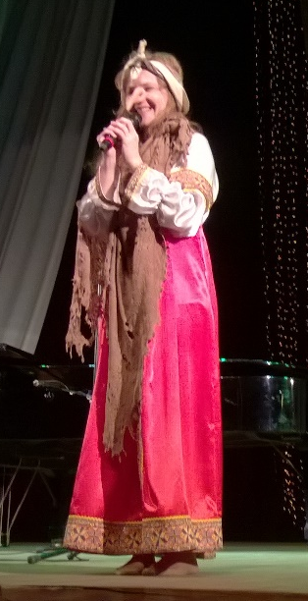
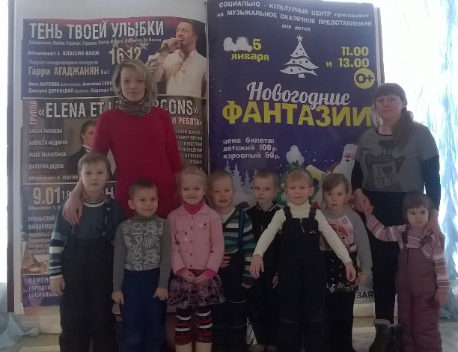
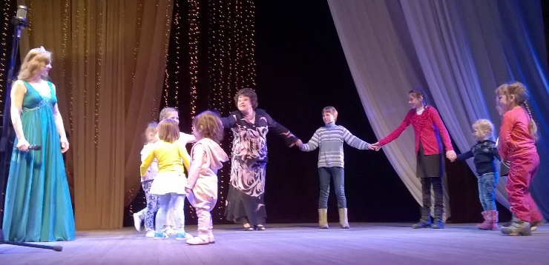
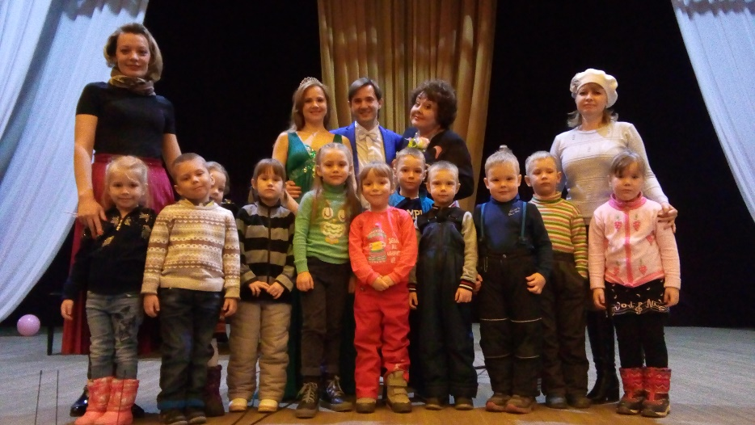
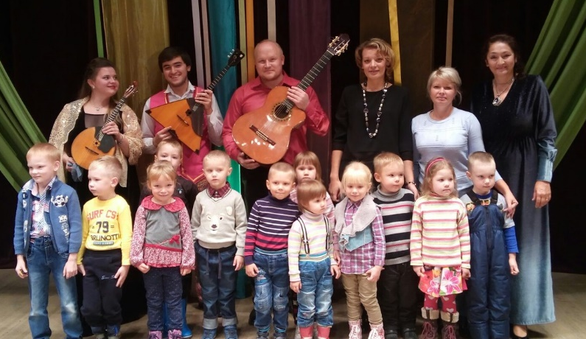

Slide 9
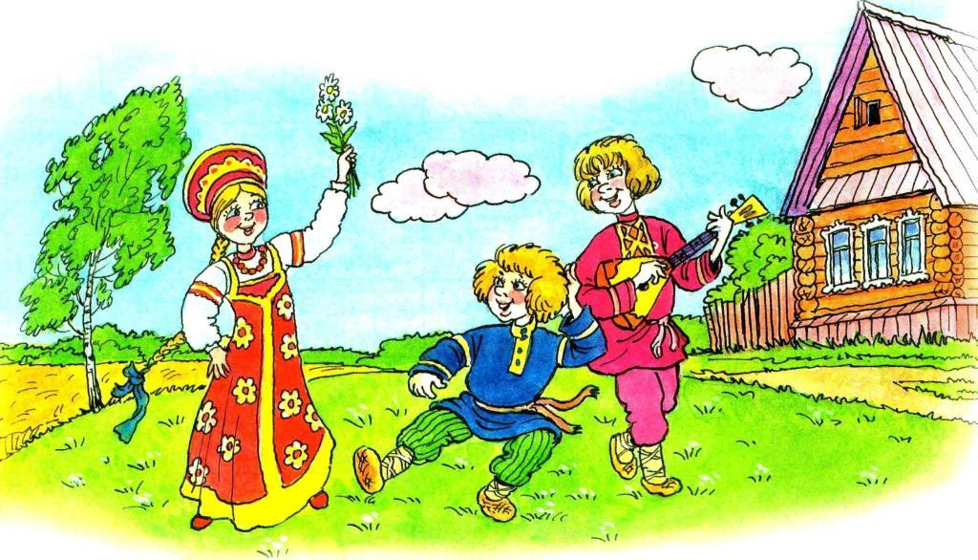
Детям о традициях русского народа на основе русского фольклора

Slide 10
Содержание образовательной деятельности
по реализации проекта
Дата проведения | Музыкальный руководитель | Воспитатель
Сентябрь | 1. «Гости дорогие в избу к нам пришли» | 1. «Как у нашего кота»
Октябрь | 2. «Октябрь – золотая осень» | 2. «Чудесный мешочек»
Ноябрь | 3. «Русский народный костюм» | 3. «Водичка, водичка, умой мое личико»
Декабрь | 4. «Декабрь год кончает» | 4. «Сундучок «Деда Мороза»
Январь | 5. «Зимние забавы» | 5. «Фока воду кипятит и как зеркало блестит»
Февраль | 6. «Как в высоком тереме висит колыбель…» | 6. «Ходит сон близ окон»
Март | 7. «Масленица» | 7. «Масленица дорогая-наша гостьюшка годовая»
Апрель | 8. «Ложки да гусли» | 8. «Трень-брень гусельки»
Май | 9. «Светлая Пасха» | 9. «Прощание с избой»

Slide 11
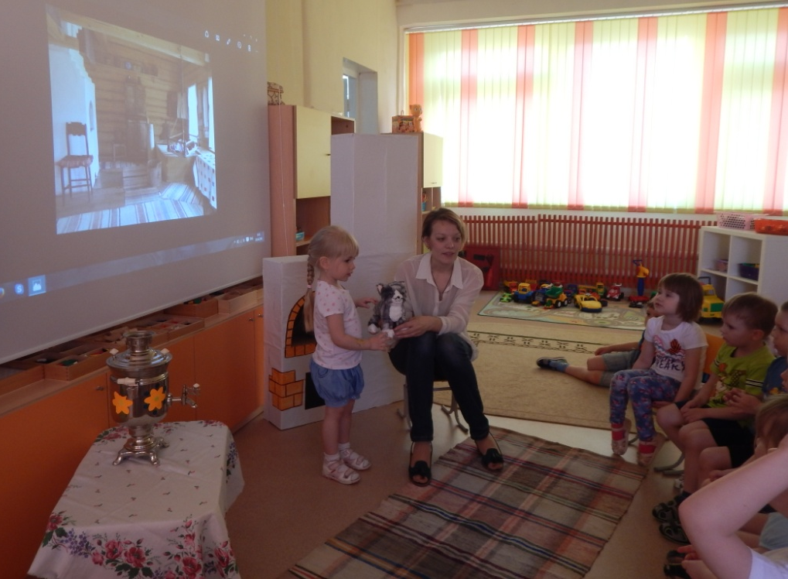
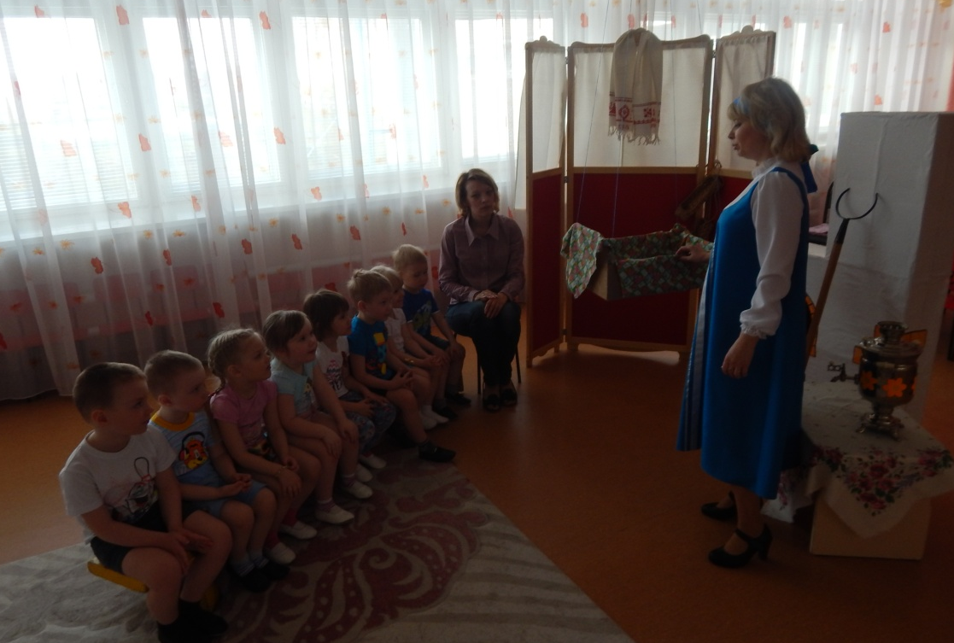
«Гости дорогие в избу к нам пришли»
«Как у нашего кота»

Slide 12


«Октябрь –
золотая осень»
«Чудесный сундучок»

Slide 13


«Русский народный костюм»
«Водичка, водичка, умой моё личико»

Slide 14


«Как в высоком тереме висит колыбель…»
«Ходит сон близ окон»

Slide 15


«Ложки да гусли»
«Трень – брень гусельки»

Slide 16


«Масленица»
«Масленица дорогая –
наша гостьюшка годовая»

Slide 17

«Святая пасха»
«Прощание с избой»

Slide 18
Ожидаемый результат
Пробуждение интереса к истокам культуры
Широкое использование всех видов фольклора
Расширение кругозора детей через музей «Русская изба»
Активное участие родителей в процессе воспитания детей
Обновление развивающей предметно-пространственной среды

Slide 19







Результаты по реализации проекта
за 2016-2017уч.г.
Удовлетворенность родителей образовательными услугами
Участие детей и родителей в различных конкурсах

Slide 20
Творческих успехов!

